Slide 1



激光SLAM理论与实践-第五期
第二次作业思路分享
主讲人
周忠容

Slide 2

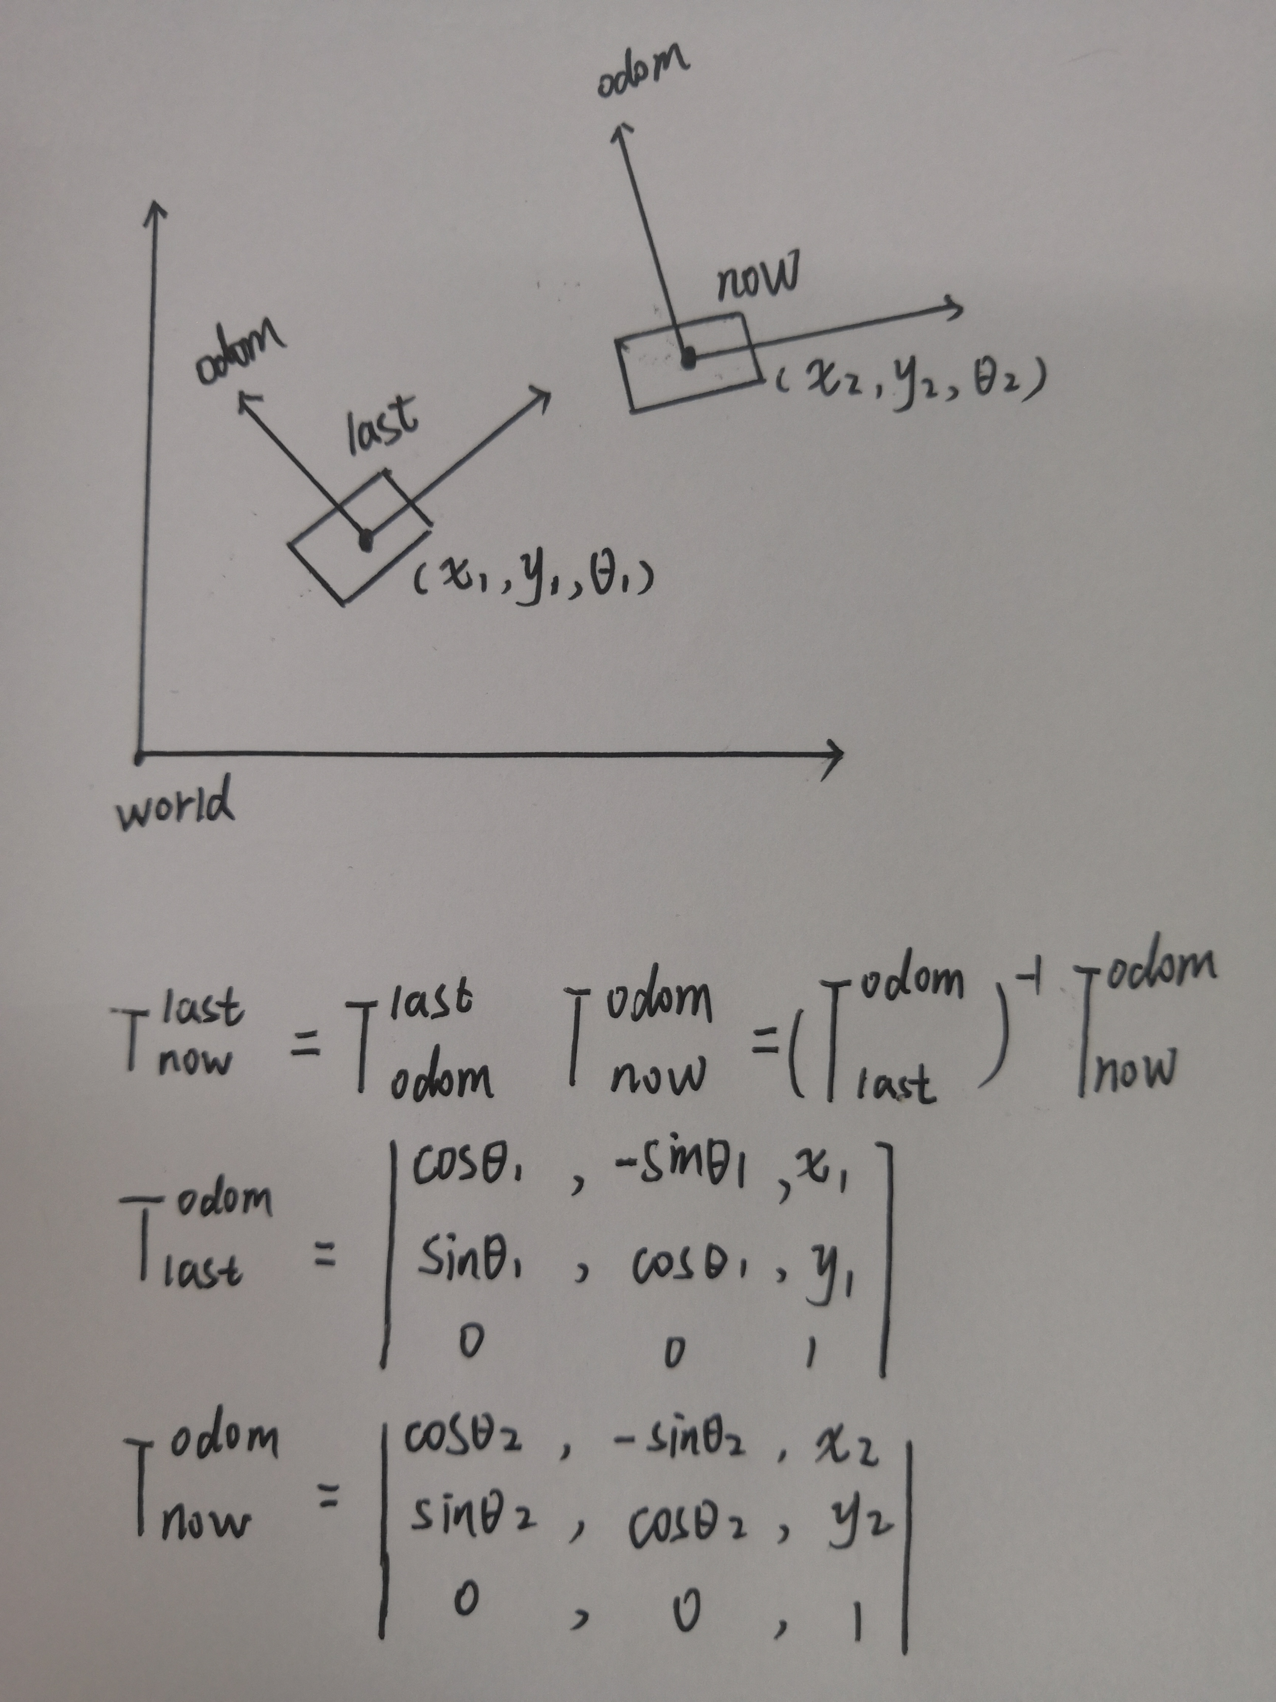
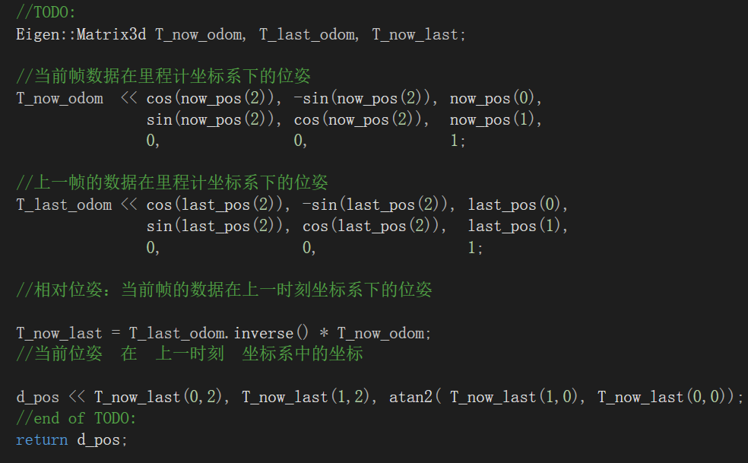
第一题
1.求解两时刻的相对位姿

Slide 3
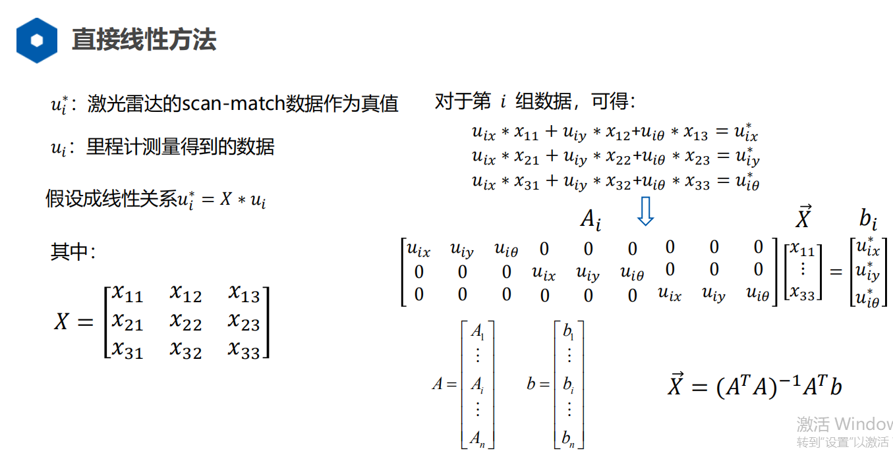
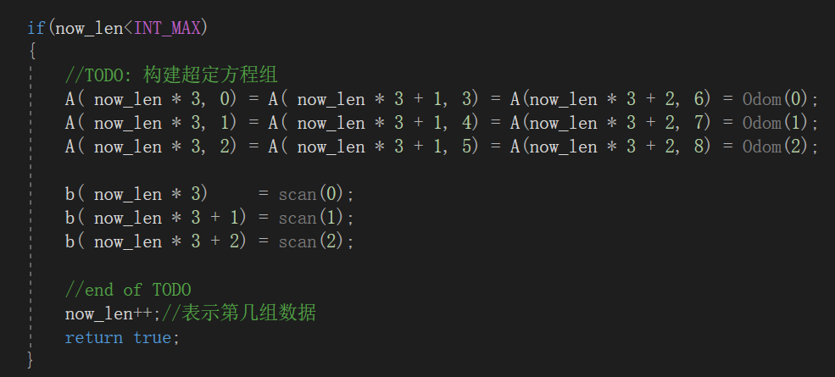
第一题
2.构建超定方程组

Slide 4
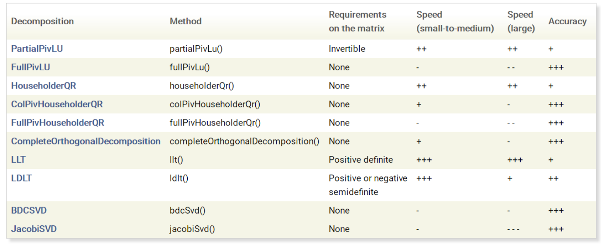
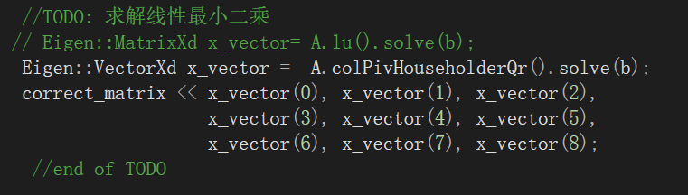
第一题
3.对超定方程组进行求解

Slide 5
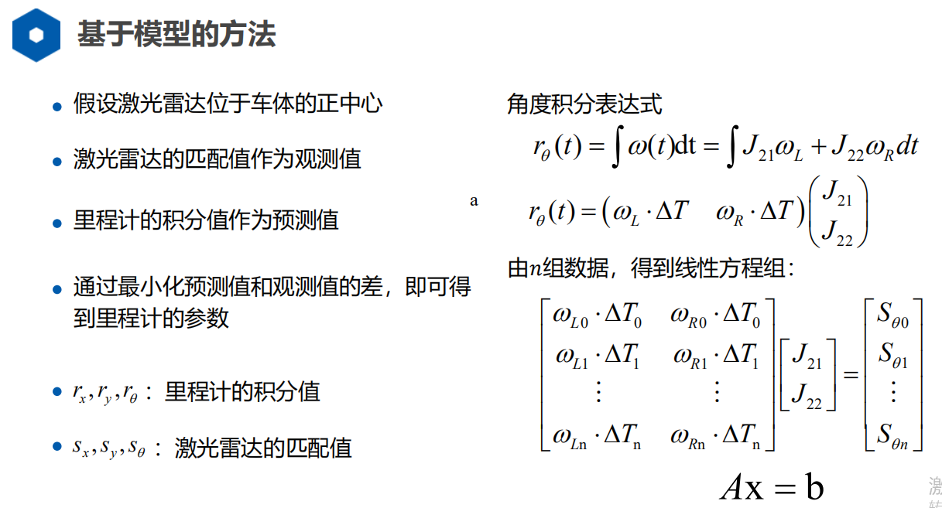
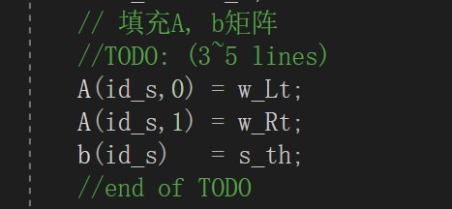
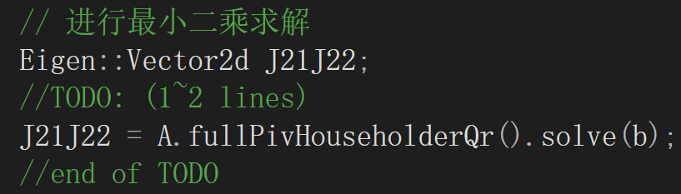
第二题

Slide 6
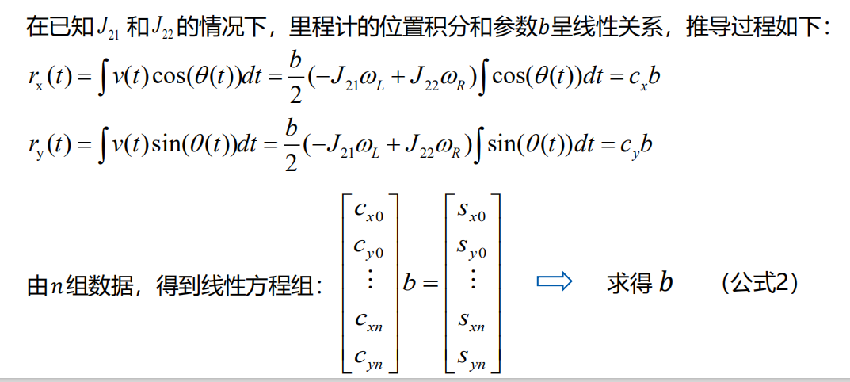
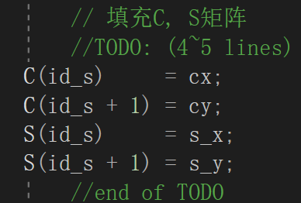
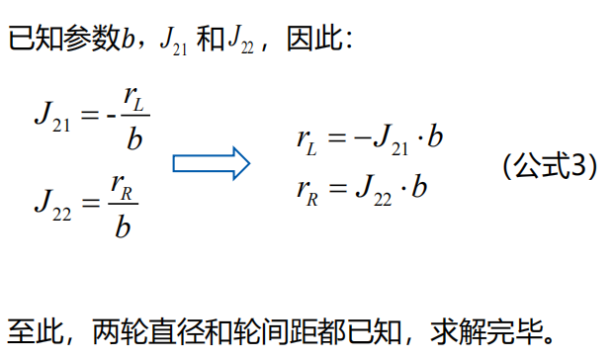
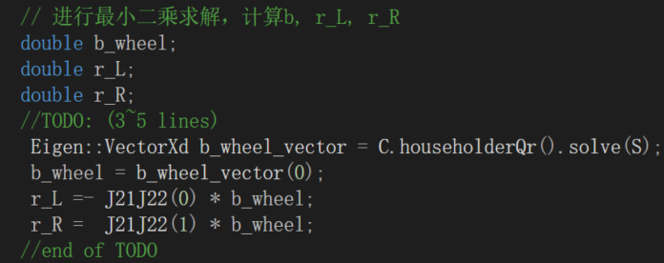
第二题

Slide 7
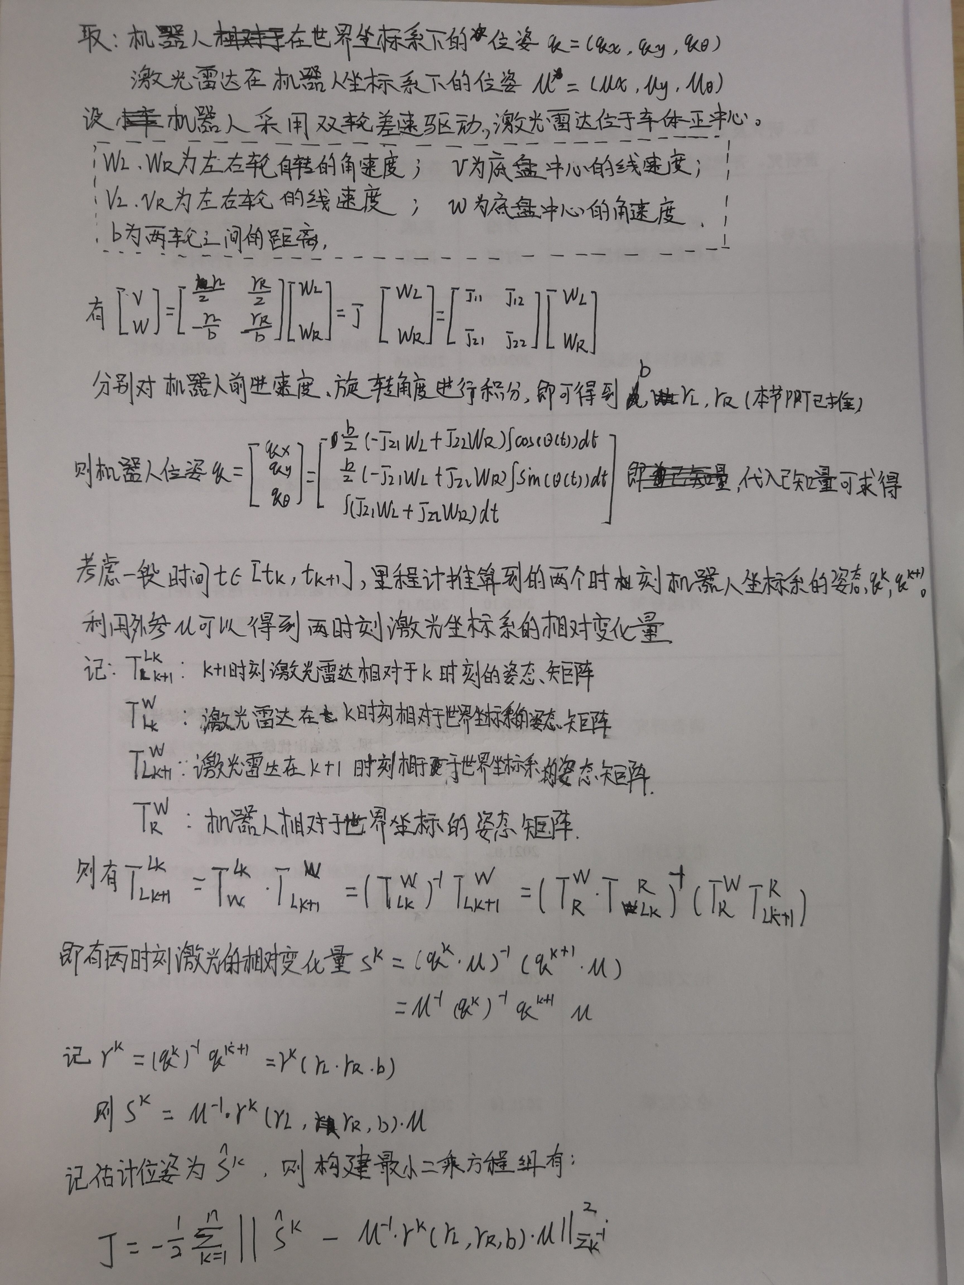
第四题
1.设计里程计与激光雷达外参标定方法
参考论文
《Simultaneous calibration of odometry and sensor parameters for
mobile robots》

Slide 8

感谢各位聆听
！
Thanks for Listening

